Slide 1


الوحدة : الأولى
الدرس : إطلالات على الإعجاز القرآني
المبحث : اللغة العربية
الصف : الفصل الأول

Slide 2


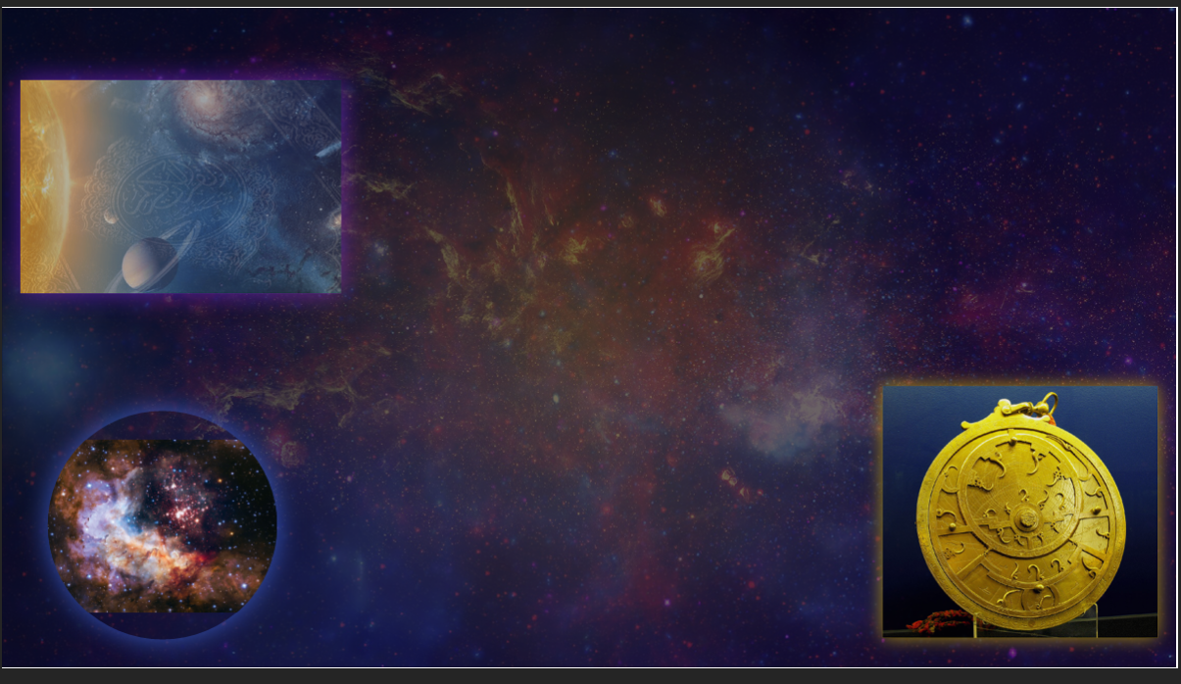
الكلية العلمية الإسلامية
الدرس : إطلالات على الإعجاز القرآني
الوحدة: الأولى
الصف : التاسع
المادة: اللغة العربية
إطلالات على الإعجاز القرآني
النتاجات
أن يقرأ الطالب النص قراءة سليمة
أن يُعرّف مفهوم الإعجاز القرآني
أن يستخرج بعض الآيات الدالة على الإعجاز العلمي.
01:00 minutes

Slide 3


الكلية العلمية الإسلامية
الدرس : إطلالات على الإعجاز القرآني
الوحدة: الأولى
الصف : التاسع
المادة: اللغة العربية
03:00 minutes
استراتيجية الحائط المتكلم
التمهيد
الحائط المتكلم .
كيف يمكن لتبدُّل الليل والنهار أن يكون دليلاً على قدرة الله ؟
أو
اكتب جملةً تعبّرُ عن مضمون الآية السابقة، وألصقها على السّبورة .

Slide 4
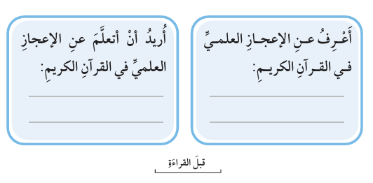
الكلية العلمية الإسلامية
الدرس : إطلالات على الإعجاز القرآني
الوحدة: الأولى
الصف : التاسع
المادة: اللغة العربية
03:00 minutes
استراتيجية KWL
نشاط قبلي
الكتاب صفحة 14.

Slide 5
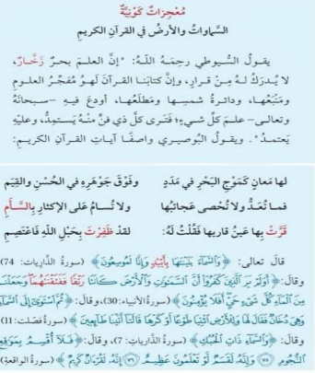
الكلية العلمية الإسلامية
معجزات كونية 1
الوحدة: الأولى
الصف : التاسع
المادة: اللغة العربية
التقديم
08:00 minutes
بعد قراءتك للنص أجب عن الأسئلة الآتية :
1- ما دلالة قوله: ( إن العلم بحرٌ زخار ، لا يُدرك له من قرار )؟
2 – من فضل الله على قارئ القرآن أن يُشعره بالاطمئنان ، استدل على هذا المعنى من أبيات الوصيري الواردة في النص .
3- أوضح جمال التصوير الفني في قول البوصيري، وأبيِّن أثره في نفسي:
لها معانٍ كموج البحر في مدد وفوق جوهره في الحُسن والقيم .
4- ما الفكرة الرئيسة من النص السابق .
تُبادل كل مجموعة جارتها الورقة وتقيِّمها
نشاط تعاوني Rally Robin

Slide 6
الكلية العلمية الإسلامية
معجزات كونية 1
الوحدة: الأولى
الصف : التاسع
المادة: اللغة العربية
التقديم / تغذية راجعة
08:00 minutes
بعد قراءتك للنص أجيبي عن الأسئلة الآتية :
1- ما دلالة قوله ( إن العلم بحرٌ زخار ، لا يُدرك له من قرار )؟ س2 ص19
شدة عمق العلم و اتساعه بحيث يستحيل بلوغ نهايته أو الإحاطة به.
2 – من فضل الله على قارئ القرآن أن يُشعره بالاطمئنان ، استدل على هذا المعنى من أبيات الوصيري الواردة في النص . س3 ص19
فهذا البيت يدل على أن قارئ القرآن تقرّ عينه (كناية عن السرور والابتهاج)، ويطمئن قلبه لأنه متمسك بحبل الله، وفي ذلك الأمان والاطمئنان "
3- أوضح جمال التصوير الفني في قول البوصيري، وأبيِّن أثره في نفسي:
لها معانٍ كموج البحر في مدد وفوق جوهره في الحُسن والقيم . س1 ص21
شبه معاني القرآن بما فيها من جمال وقيم بموج البحر الزاخر المتجدد.
4- ما الفكرة الرئيسة من النص السابق .
القرآن الكريم مصدر للعلوم والمعارف ، وهو أساس كل علم وكل فن ، حسب السيوطي.
تُبادل كل مجموعة جارتها الورقة وتقيِّمها
نشاط تعاوني Rally Robin

Slide 7
الكلية العلمية الإسلامية
الدرس : معجزات كونية
الوحدة: الأولى
الصف : التاسع
المادة: اللغة العربية
02:00 minutes
أيٌّ من العبارات الآتية يُعبّر بدقة عن الإعجاز العلمي في القرآن الكريم؟
أ. ذكر القرآن الكريم للحقائق العلمية بالتفصيل التجريبي.
ب. توافق آيات القرآن الكريم مع الاكتشافات العلمية الحديثة.
ج. القرآن الكريم كتاب علوم طبيعية وبحوث فلكية.
د. القرآن الكريم لا علاقة له بالعلم مطلقًا.
تقويم التكويني

Slide 8
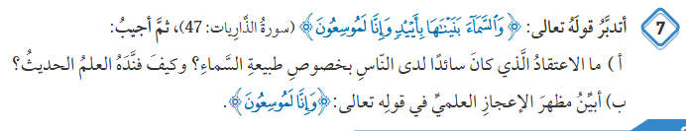
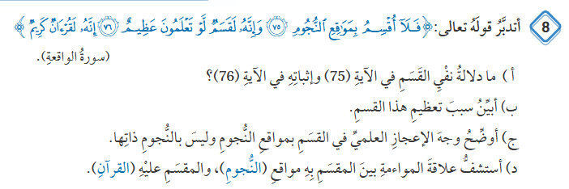
الكلية العلمية الإسلامية
الدرس : معجزات كونية
الوحدة: الأولى
الصف : التاسع
المادة: اللغة العربية
تقويم التكويني
02:00 minutes

Slide 9
الكلية العلمية الإسلامية
03:00 minutes
الدرس : معجزات كونية
الوحدة: الأولى
الصف : التاسع
المادة: اللغة العربية
تقويم التكويني
أ - كانوا يظنونها فراغًا، وأثبت العلم أن السماء مبنية بإحكام، دقيقة التماسك والترابط.
ب- يُشير القرآن إلى توسّع الكون باستمرار إلى ما شاء اللهتعالى، وهذا ما أثبته العلم الحديث.
أ –دلالة نفيه ثم دلالة إثباته: لأن الأمر أوضح من أن يحتاج إلى قسم أصلًا، فضلًا عن عظمة هذا القسم، للتنويه بشأن مواقع النجوم.
ب - لما في مواقع النجوم الدقيقة من الدلالة على أن لهذا الكون خالقًا قادرًا حكيمًا يسيّر كواكبه بدقة ونظام بديع، لا اختلال معه ولا اضطراب. وتعظيم القسم من تعظيم المقسِم والمقسَم به.
ج - القسم بمواقع النجوم لا النجوم نفسها دلالة على دقة علمية متقدمة؛ إذ إن ذلك يظهر الأبعاد الشاسعة التي تفصل النجوم عنا، فكل الذي نراه من نجوم السماء هو مواقعها التي مرت بها ثم غادرتها.
د- عندما يُقسم الله بشيء عظيم، فإن ذلك يؤكد صحة وقوة ما يقول في المقسَم عليه؛ أي دلالة على توكيد المعنى المقصود في المقسَم عليه، فيكون المقسَم به دليلاً أو برهانًا على صدق المقسَم عليه، أقوى في التأثير في العقول والقلوب، وجعل الحجة أقوى وأكثر إقناعًا.

Slide 10
الكلية العلمية الإسلامية
الدرس : معجزات كونية
الوحدة: الأولى
الصف : التاسع
المادة: اللغة العربية
03:00 minutes
التمايز
ما هي الآية التي تدل على تكوين الكون ؟
نشاط Quiz-Quiz-Trade
ضع كلمة ( رتق ) في جملة مفيدة .

Slide 11

الكلية العلمية الإسلامية
الدرس :معجزات كونية
الوحدة: الأولى
الصف : التاسع
المادة: اللغة العربية
01:00 minutes
الربط بالحياة
كيف يمكن أن يسبق الوحي الاكتشافات العلمية؟

Slide 12
الكلية العلمية الإسلامية
الدرس :معجزات كونية
الوحدة: الأولى
الصف : التاسع
المادة: اللغة العربية
01:00 minutes
التفكير الناقد
ما هو الإعجاز العلمي ؟

Slide 13

الكلية العلمية الإسلامية
الدرس :معجزات كونية
الوحدة: الأولى
الصف : التاسع
المادة: اللغة العربية
00:00 minutes
تقويم ختامي
قال تعالى :"إن في خلق السماوات والأرض واختلاف الليل والنهار لآيات لأولي الألباب؟" هذه الآية تتحدث عن :
أ) عظمة الله وحكمته ووحدانيته وقدرته
ب) قصص الأنبياء فقط
ج) أسماء الصحابة
د) الأحداث التاريخية
IRS

Slide 14

الكلية العلمية الإسلامية
الدرس :الكون المعجز
الوحدة: الأولى
الصف : التاسع
المادة: اللغة العربية
01:00 minutes
بطاقة خروج

Slide 15

الكلية العلمية الإسلامية
الدرس :
الوحدة:
الصف :
المادة:
01:00 minutes
أقيم تعلمي ودرجة اتقاني للنتاجات
التقويم الذاتي
تقويم الأقران
درجة الإتقان عالية
متوسطة
ج- قليلة
القرآن الكريم مصدر للعلوم والمعارف ، وهو أساس كل علم وكل فن ، حسب السيوطي.
IRS

Slide 16
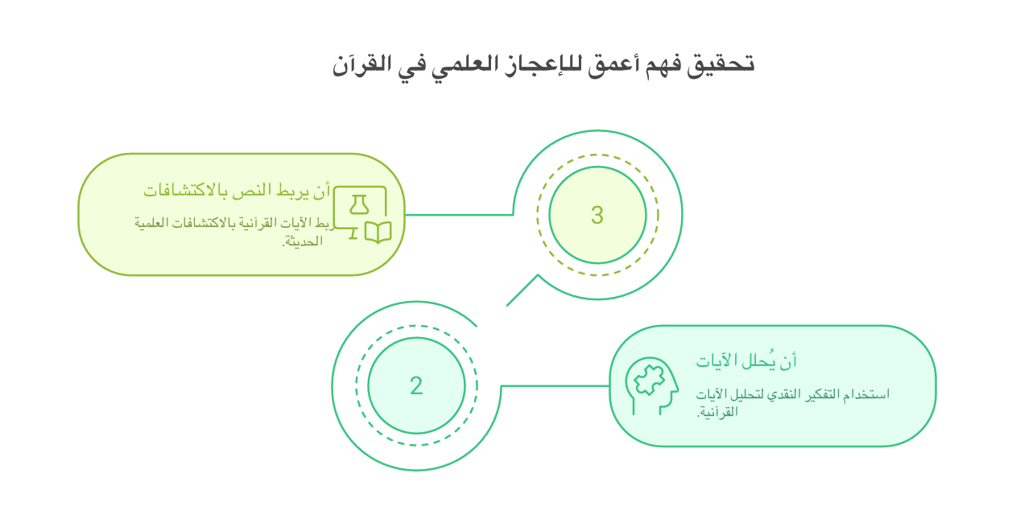
الكلية العلمية الإسلامية
الدرس : الكون المُعجز
الوحدة: الأولى
الصف : التاسع
المادة: اللغة العربية
01:00 minutes
النتاجات

Slide 17
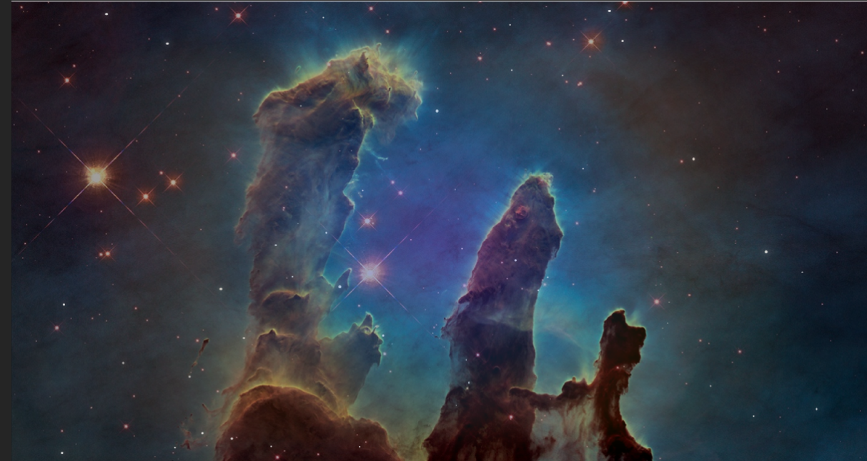
الكلية العلمية الإسلامية
الدرس : الكون المعجز
الوحدة: الأولى
الصف : التاسع
المادة: اللغة العربية
03:00 minutes
الربط مع مادة العلوم
التمهيد
لعبة الحائط المتكلم .
ما العلاقة بين السديم (الغبار والدخان )
والكواكب؟

Slide 18
الكلية العلمية الإسلامية
الدرس :الكون المُعجز
الوحدة: الأولى
الصف : التاسع
المادة: اللغة العربية
01:00 minutes
التقويم القبلي
الآية التي تُعبر توسع الكون وتمدده هي:
والسماء بنيناها بأيدٍ وإنا لموسعون.
وجعلنا من الماء كل شيء حي .
والسماء ذات الحُبك.
فلا أقسم بمواقع النجوم.

Slide 19
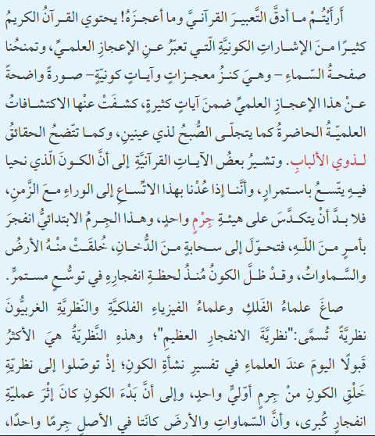
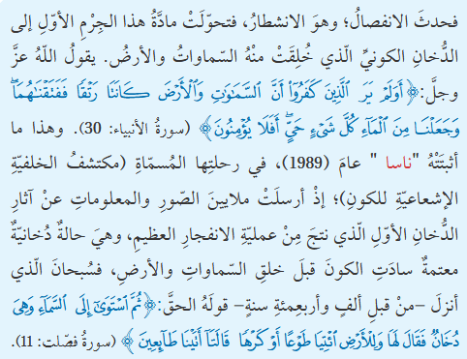
الكلية العلمية الإسلامية
الدرس : الكون المُعجز
الوحدة: الأولى
الصف : التاسع
المادة: اللغة العربية
تُبادل كل مجموعة جارتها الورقة وتقيِّمها
08:00 minutes
التقديم
بعد قراءتك للنص أجب عن الأسئلة الآتية :
1- ما الفكرة الرئيسة من النص ؟
2- ما جذر كلمة (إثر) في جملة " بدء الكون كان إثر عملية انفجار كبرى " وما معناها ؟
3- أشار النص إلى حالة دخانية مُعتمة سادت الكون قبل خلق السماوات والأرض ، ماهو الدليل العلمي الذي ذكره الكاتب .
4- ضع كلمة ( ذوو الألباب ) جملة مفيدة .
نشاط تعاوني Rally Robin

Slide 20
الكلية العلمية الإسلامية
الدرس : الكون المُعجز
الوحدة: الأولى
الصف : التاسع
المادة: اللغة العربية
تُبادل كل مجموعة جارتها الورقة وتقيِّمها
التقديم
08:00 minutes
بعد قراءتك للنص أجب عن الأسئلة الآتية :
1- ما الفكرة الرئيسة من النص ؟
توافق نظرية الانفجار الكوني مع آيات خلق الكون في القرآن الكريم .
2- ما جذر كلمة (إثر) في جملة " بدء الكون كان إثر عملية انفجار كبرى " وما معناها ؟
الجذر : أ ث ر معناها : بعد أو عقب
3- أشار النص إلى حالة دخانية معتمة سادت الكون قبل خلق السماوات والأرض ، ماهو الدليل العلمي الذي ذكره الكاتب . س4ص19
الدليل العلمي هو إثبات ناسا عام 1989 في رحلتها (مكتشف الخلفية الإشعاعية للكون)؛ بإرسالها ملايين الصور والمعلومات عن آثار الدخان الأول الناتج من عملية الانفجار العظيم وهذه هي الحالة الدخانية المعتمة التي سادت الكون قبل خلق السماوات.
4- ضع كلمة ( ذوو الألباب ) جملة مفيدة .
نشاط تعاوني Rally Robin

Slide 21
الكلية العلمية الإسلامية
الدرس :الكون المُعجز
الوحدة: الأولى
الصف : التاسع
المادة: اللغة العربية
02:00 minutes
أي من التالي يمثل إعجاز القرآن العلمي؟
أ) الإشارة إلى الشمس والقمر فقط
ب) ذكر التوسع المستمر للكون.
ج) ذكر الأحداث السابقة .
د) ذكر أسماء الأنبياء والأقوام السابقة .
تقويم التكويني

Slide 22
الكلية العلمية الإسلامية
الدرس : الكون المُعجز
الوحدة: الأولى
الصف : التاسع
المادة: اللغة العربية
03:00 minutes
التمايز
1+2 اشرح باختصار كيف وصف القرآن الكريم مراحل خلق الكون وما هي الدلالات العلمية لهذه المراحل ؟
التبادل الثنائي (Pair-Share)
3+4 وضّح دلالة جملة ( يتجلّى الصُّبحُ لذي العينين). س2 ص19

Slide 23

الكلية العلمية الإسلامية
الدرس :الكون المعجز2
الوحدة: الأولى
الصف : التاسع
المادة: اللغة العربية
01:00 minutes
الربط بالحياة والتفكير الناقد
قيّم مدى دقة المعلومات العلمية في القرآن الكريم حول خلق الكون مقارنة بالمكتشفات العلمية الحديثة، وادعم رأيك بحجة قوية.

Slide 24
الكلية العلمية الإسلامية
الدرس :الحديث الثاني
الوحدة: الأولى
الصف : التاسع
المادة: اللغة العربية
00:00 minutes
تقويم ختامي
اسم رحلة ناسا التي ساهمت في اكتشاف مراحل خلق الكون هي :
1- مارينر 2
2- اكتشاف المريخ
3- مكتشف الخلية الإشعاعية للكون
4- الحياة على الكواكب خارج المجموعة الشمسية .
IRS

Slide 25
الكلية العلمية الإسلامية
الدرس :الحديث الثاني
الوحدة: الأولى
الصف : التاسع
المادة: اللغة العربية
01:00 minutes
بطاقة خروج

Slide 26
الكلية العلمية الإسلامية
الدرس :
الوحدة:
الصف :
المادة:
01:00 minutes
أقيم تعلمي ودرجة اتقاني للنتاجات
التقويم الذاتي
تقويم الأقران
درجة الإتقان عالية
متوسطة
ج- قليلة
توافق نظرية الانفجار الكوني مع آيات خلق الكون في القرآن الكريم
IRS

